Slide 1
UNIVERSIDAD AUTÓNOMA DEL ESTADO DE HIDALGO
ESCUELA SUPERIOR DE ZIMAPÁN
Licenciatura en DERECHO
Tema: AUTOESTIMA
Lic. E.T.E y L. Psic. Erika Priscila Hernández Zenil
Julio- Diciembre 2016

Slide 2
Tema: AUTOESTIMA
Resumen
La autoestima es el sentimiento valorativo de nuestro ser, el juicio que hacemos de nosotros mismos, de nuestra manera de ser, de quienes somos, del conjunto de rasgos corporales, mentales y espirituales que configuran nuestra personalidad. Determina nuestra manera de percibirnos y valorarnos y moldea nuestras vidas. Ésta influye en la toma de decisiones y es fundamental para el rendimiento académico
Self-esteem is the evaluative sense of our being, the trial that we ourselves, our way of being, of who we are, the set of traits bodily, mental and spiritual that make up our personality. Determines our way of percibirnos and valuing and molds our lives. This influences the decision-making and is fundamental to the academic performance

Slide 3
PALABRAS CLAVE:
AUTOESTIMA
IMPORTANCIA DE LA AUTOESTIMA
AUTOESTIMA ALTA
AUTOESTIMA BAJA

Slide 4
Objetivo general: Que los alumnos aprendan a verse a si mismo como un ser especial y único y con ello aceptarse y amarse tal como se es así como aprender a cuidarse

Slide 5
Nombre de la unidad:
UNIDAD I: 1. BÚSQUEDA DEL AUTODESCUBRIMIENTO
Objetivo de la unidad:Identificar la importancia de conocerse a sí mismo a través de la aplicación e interpretación de diversos instrumentos para fortalecer su desarrollo personal y académico

Slide 6
Tema:
1.2. AUTOESTIMA
Introducción:

Slide 7
AUTOESTIMA
Sentimiento de capacidad y valía personal
Suma de la confianza y el respeto por uno mismo.
Es el aprecio y consideración que tiene una persona de si misma.

Slide 8
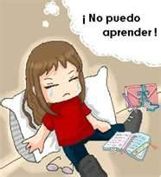
La autoestima proviene de dos fuentes principales:
La comprobación de capacidad personal
"Valgo porque me siento capaz en lo que hago".
Aprecio que se recibe de otras personas.
“Valgo porque me siento querido".

Slide 9
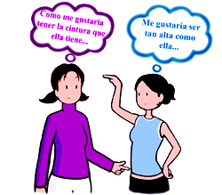

Slide 10
Desarrollo del Tema:

Slide 11
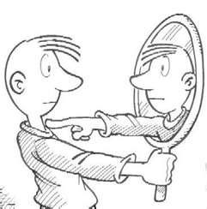
DIMENSIONES DE LA AUTOESTIMA
Desarrollo del Tema:
Dimensión Física
Dimensión Social
Dimensión Afectiva
Dimensión Académica
Dimensión Ética

Slide 12
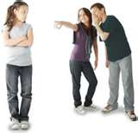
FACTORES QUE INFLUYEN EN LA FORMACIÓN DE LA AUTOESTIMA
La opinión que tienen los demás.
Valoración de los propios logros.
Niveles de aspiración.
La comparación que realizamos de nosotros mismos con otros.
La comparación realizada entre nuestro actuar y las reglas o estándares sociales.

Slide 13
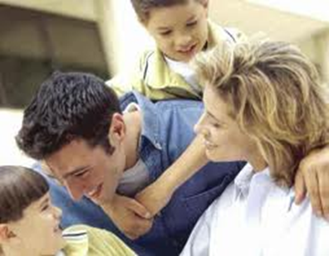
FACTORES QUE FAVORECEN EL DESARROLLO DE LA AUTOESTIMA
Vínculos
Sentirnos especiales
Poder
Modelos o pautas

Slide 14
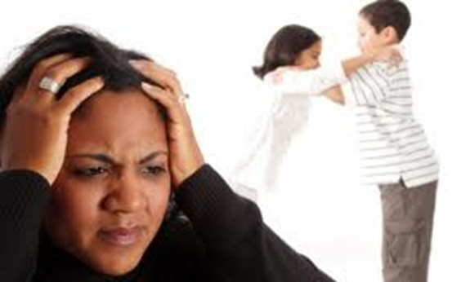
FACTORES QUE CONTRIBUYEN A UNA BAJA AUTOESTIMA
Mensajes descalificadores
Eventos traumáticos
Violencia familiar
Violencia escolar
Sociedad estresante
Déficit de Habilidades Sociales

Slide 15
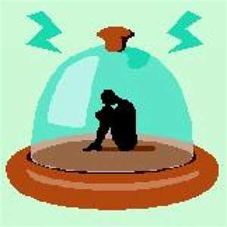
FORMAS DE EXPRESIÓN DE BAJA AUTOESTIMA
Actitud excesivamente quejumbrosa y crítica.
Necesidad compulsiva de llamar la atención.
Necesidad imperiosa de ganar.
Actitud inhibida y poco sociable.
Temor excesivo a equivocarse.

Slide 16
FORMAS DE EXPRESIÓN DE BAJA AUTOESTIMA
Actitud insegura.
Animo triste.
Actitud perfeccionista.
Actitud desafiante y agresiva.
Actitud derrotista.
Necesidad compulsiva de aprobación .

Slide 17
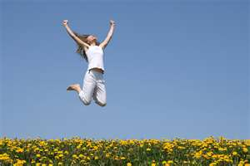
FORMAS DE EXPRESIÓN DE AUTOESTIMA POSITIVA
Actitud de confianza frente a si mismo.
Capacidad de autocontrol de sus impulsos.
Abierto y flexible.
Capaz de ser autónomo y responsable
Iniciativa social y de grupo.
Percibe el éxito como resultado de sus habilidades y esfuerzos.

Slide 18
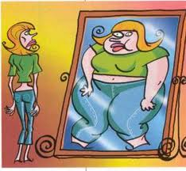
FORMAS DE EVITAR UNA AUTOESTIMA NEGATIVA
Evitar la crítica que dañe la imagen personal
Evitar el perfeccionismo.
Repetir características negativas de la persona.
Evitar críticas a los demás de forma pública

Slide 19
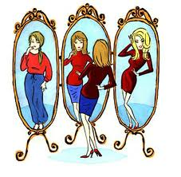

Slide 20
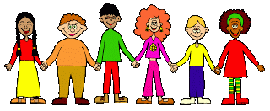
Tener una buena autoestima nos ayuda a cuidar nuestro cuerpo,, psique y espíritu y comprender y respetar a los demás

Slide 21
Bibliografía del tema:
www.psicologia-online.com/ebooks/general
Enciclopedia oceano, PSICOLOGIA GENERAL tomoIV
www.gitanos.org/publicaciones/guiapromocionmujeres

